Slide 1
Игра со зрителями

Slide 2
Разминка
Общая часть родственных слов.
Каких камней в море нет?
«Зимний» - это существительное?
В лесу. В – это союз?
Доскажи. Цыплят по осени … .
Дом собаки.
После К идёт буква … .

Slide 3
Загадки

Slide 4
Череп-еп+ё+муха= ? Чистый-ый+o+тел= ? Часть-ь+ушко-о+а= ? Кепка-ка+рис= ? Жало-ж+с= ?
«Грамматическая арифметика»

Slide 5
«Слово в слове»
КОБРА КУСТАРНИК КИСЕЛЬ КРАСКА | КОЧКИ СКОТ КОРМ КРАПИВА

Slide 6
"Собери пословицу"
Другому, яму, упадёшь, не, сам, в, неё, рой.

Slide 7
Один, семь, отрежь, раз, примерь, раз.

Slide 8
Коню, не, в, дарёному, зубы, смотрят.

Slide 9
"Ребусы"
ша
та
ру
ги
=
ля
и

Slide 11
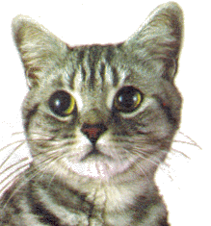
Ж

Slide 12
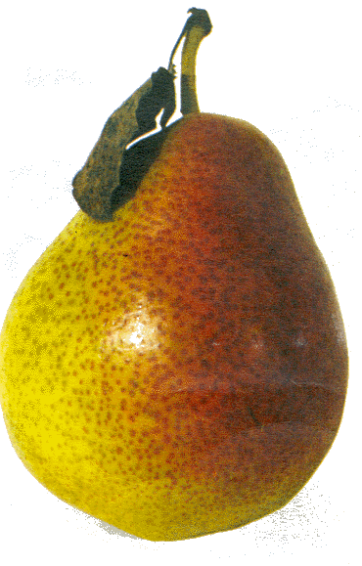
и
,
ки

Slide 13
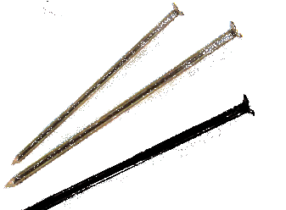
ка

Slide 14
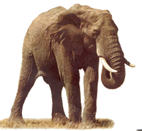
о
,

Slide 15
Найди для каждого подсолнуха правильный ответ

Slide 16
"Собери слова"
СЛЕД |  | СОЛЬ
ЗАЛ |  | ДОК
ГАЗ |  | ЕЛЬ
ФА |  | РОТ
ГРАД |  | ЕЖИ
ОСА |  | ОПЫТ
ШТУКА |  | ТУР
БАНК |  | КОН
БУЙ |  | ВОЛ
БАЛ |  | УС

Slide 17
Молодцы!

